Slide 1
Hálózatok

Slide 2
A tétel
Sorolja fel, hogy milyen feladatok ellátására alkalmas a számítógép-hálózat! Milyen módon csoportosíthatók a hálózatok? Röviden jellemezze az egyes hálózattípusokat! Sorolja fel, hogy az egyes hálózatokon belül és a hálózatok között milyen aktív és passzív elemeket használnak a kommunikáció biztosítására! Adja meg, hogy milyen eszközökre van szüksége az otthon található 3 gép és egy nyomtató közös rendszerbe foglalásához!

Slide 3
A számítógép hálózatok előnyei
A számítógépes hálózat egymással összekapcsolt számítógépekből áll.
A hálózaton megoszthatóak az egyes gépek állományai, programjai (el lehet érni más gépekről is a fájlokat).
Meg lehet osztani az erőforrásokat ( pl. egy nyomtatót lehet használni minden gépről)
Osztott munkavégzést tesz lehetővé (többen is dolgozhatnak ugyanazon a feladaton)
Lehetséges a felhasználók közötti kommunikáció
Nagyobb az adatbiztonság, ha állományainkat több gépen tároljuk

Slide 4
A számítógép hálózatok hátrányai
Illetéktelen hozzáférés esetén adataink rossz kézbe kerülhetnek
Vírusok és más káros programok gyorsan terjedhetnek hálózaton.

Slide 5
A hálózatok csoportosítása
Többféle szempont szerint lehetséges csoportosítani a hálózatokat:
Kiterjedés szerint (LAN, WAN, MAN)
Topológia szerint (gyűrű, csillag stb.)
Szereplők szerint (egyenrangú, szerver-kliens)

Slide 6
Hálózatok kiterjedés szerint
Helyi hálózat (Local Area Network - LAN): egy épület, intézmény saját hálózatát jelenti
Városi hálózat: (Metropolitan Area Network-MAN): egy településre kiterjedő hálózatot jelent (pl. kábel-tv)
Nagy kiterjedésű, távoli hálózat( Wide Area Network-WAN): országok, földrészek közötti hálózat- ilyen az internet)

Slide 7
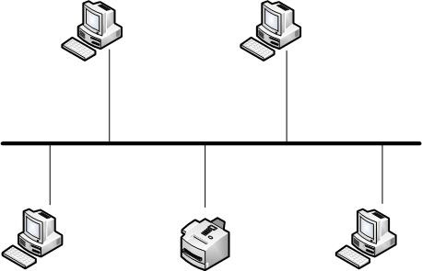
Hálózatok topológia szerint- sín (busz) topológia
Egy gerinc kábelhez kapcsolódik az összes gép
Olcsón kiépíthető
Sebessége korlátozott (10 MB/s)
Sérülékeny- egy kábelszakadás az egész hálózatot működésképtelenné teszi

Slide 8
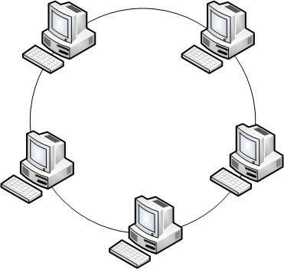
Hálózatok topológia szerint- gyűrű topológia
Itt is egy kábel fogja össze a gépeket, de kör formában
Egy vivő jel kering, amelyik gépnél van, az indíthat kommunikációt
Sebessége korlátozott (10 MB/s)
Sérülékeny- kábelszakadás az egész hálózatot működés képtelenné teszi

Slide 9
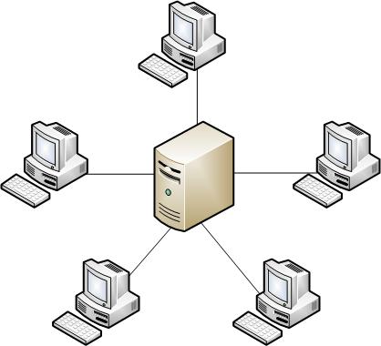
Hálózatok topológia szerint- Csillag topológia
Minden gép egy külön kábellel kapcsolódik egy jel elosztóhoz (hub, switch, vagy router)
Nagy biztonság, meghibásodás esetén csak egy gép esik ki
Nagy sebesség (100 MB/s)
Korlátozottan bővíthető- jel elosztótól függ

Slide 10
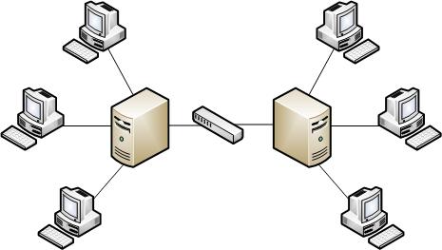
Hálózatok topológia szerint- kibővített csillag topológia
A csillagok középpontját képező jelelosztók össze vannak kötve

Slide 11
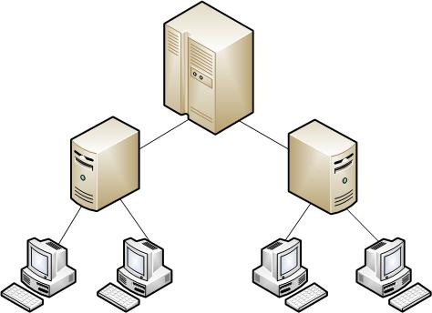
Hálózatok topológia szerint- Fa (hierarchikus) topológia
Egy gép vezérli a hozzá kapcsolt gépek közötti hálózati forgalmat
Minden gép csak egy útvonalon érhető
Egy gép meghibásodása esetén az a hálózati rész működés képtelen, amit vezérel a meghibásodott gép

Slide 12
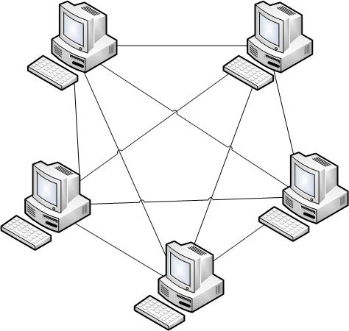
Hálózatok topológia szerint- háló (teljes) topológia
Minden gép minden másik géppel össze van kapcsolva
Nagy biztonság
Drága a kiépítés

Slide 13
Hálózatok csoportosítása szereplő szerint
Egyenrangú hálózatok (peer-to-peer): minden gép egyformán szolgálja ki a többi gépet
Olcsó, de teljesítménye korlátozott
Szerver-kliens modell: van egy szervergép, amely kiszolgálja a többi gép igényeit
Külön szoftvert igényel a szerver
Nagy teljesítmény, viszonylag drága
Host- terminál modell: egy gép ( a host) operációs rendszerével szolgálja ki a többi gépet
A többi gép csak terminálként működik, adatmegjelenítést és adatbevitelt végez

Slide 14
Hálózatok csoportosítása- adatátviteli közeg szerint
Vezetékes hálózatok: a gépek közötti adatcsere vezetéken történik
Kiépítése bonyolult, de nagy biztonság jellemzi
A vezeték lehet:
Koaxiális kábel (elavult, kábel tv-nél jellemző)
UTP kábel (ez a jellemző napjainkban)
Optikai kábel (fényjel - drága, nagy sebesség)
Vezeték nélküli hálózatok: nincs szükség vezetékre, az adatátvitel minősége sok mindentől függ
Rádiófrekvenciás adatátvitel
WIFI- nagyobb távolságra is hatékony
Bluetooth- kis távolságra
Mikrohullámú kapcsolat- az antennáknak látni kell egymást
Lézeres adatátvitel- drága,nincs elterjedve
Műholdas kapcsolat-nagytávolság, költséges

Slide 15
Aktív és passzív hálózati eszközök
Hálózatok kialakításánál gyakran szükséges a kábelen futó jelek szétosztása→ ezt különböző eszközök végezhetik
Passzív eszközök: csak szétosztja, többszörözi a jelet
Ilyen a HUB
Aktív eszközök: fel is erősítik a jelet
Nagyobb kiterjedésű hálózatnál fontos
ilyen a switch és a router

Slide 16
Hálózat kialakításhoz szükséges eszközök
Minden gépen legyen hálózati kártya, ami a kapcsolódást lehetővé teszi (napjainkban már az alaplapra integrálják)
Vezetékes hálózat esetén UTP kábel RJ-45-ös csatlakozókkal
Modem: eredetileg telefonvezetékes internet kapcsolathoz kellett
A mai szélessávú nethez szükséges eszközt is modemnek nevezik
Wifi kapcsolat esetén ilyen kapcsolatra képes gépek
Jel megosztó eszközök:
HUB: csak jelsokszorozást végez
Bridge (hálózati híd): LAN hálózatok összekapcsolását végzi
Swicth (kapcsoló): jel sokszorozás, csomagellenőrzés
Router : internetmegosztásra is alkalmas, útválasztó

Slide 17
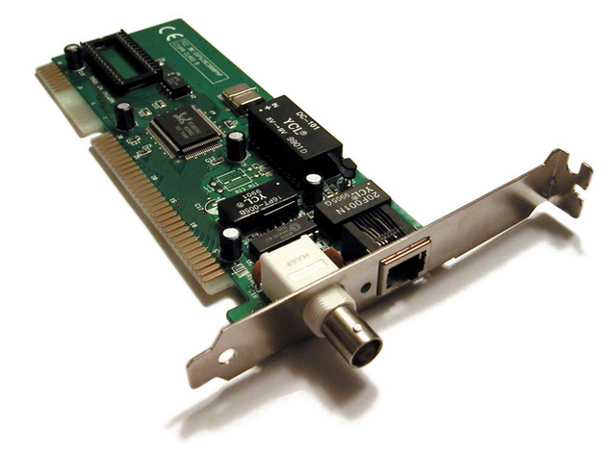
Hálózati kártya
A számítógép kapcsolódását teszi lehetővé
Minden kártyának saját MAC címe van
Mai gépekben már az alaplapra van integrálva

Slide 18
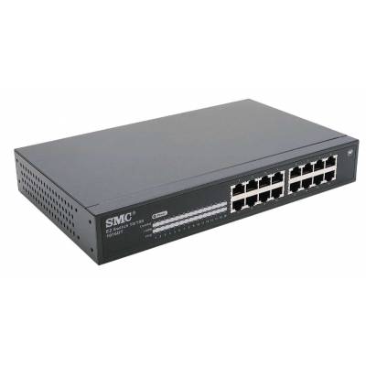
HUB- hálózati csomópont
A legegyszerűbb és legolcsóbb kapcsolati eszköz
4,8,16, vagy 24 gép csatlakoztatására képes változatok vannak
A passzív hub csak jel szétosztást végez
Az aktív hub már hiba keresést is végez, jelerősítő is

Slide 19
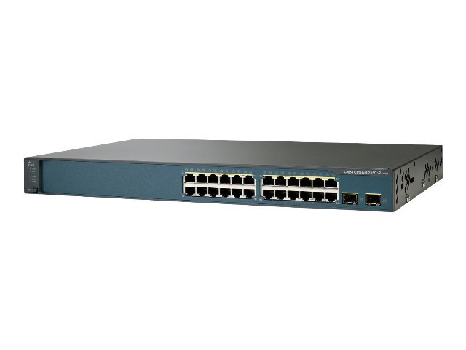
Switch –hálózati kapcsoló
A HUB-nál intelligensebb adatkezelés→ drágább is
Csak arra hálózati részre küldi az adatok, amelyikre címezve van

Slide 20
Router (útválasztó)
A hálózaton az adatok csomagokban mozognak
A router végzi az adatcsomagok irányítását az egyes csomópontokon
Az Internethez való kapcsolását is végzi a hálózatnak
Teljesítmény alapján három csoportba oszthatóak:
Szolgáltatói- az internet szolgáltatók hálózatait kötik össze
Nagyvállalati- nagy cégek hálózatait kapcsolják az internetre
SOHO- otthoni felhasználásra, ha több gépre akarunk internet kapcsolatot

Slide 21
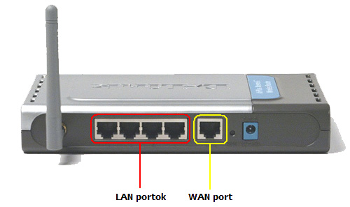
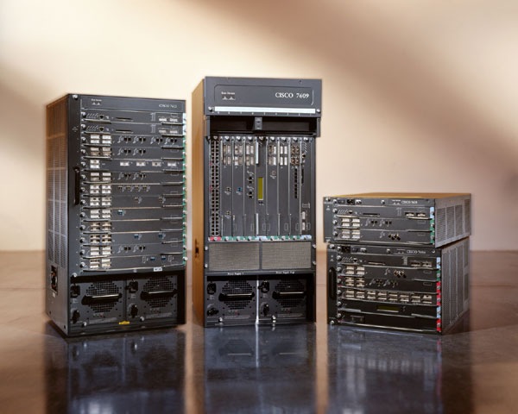
Routerek (útválasztók)

Slide 22
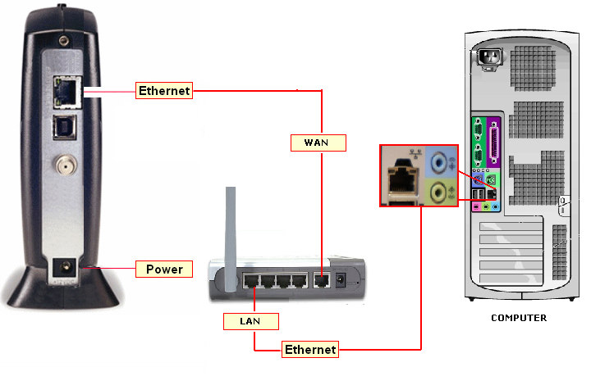
Internet megosztása routerrel

Slide 23
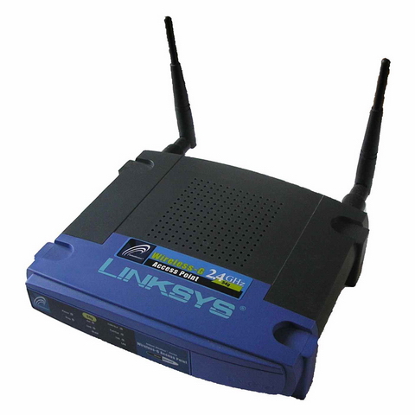
Acces point- hozzáférési pont
A vezeték nélküli hálózatok hozzáférési pontjai
Ehhez kapcsolódnak a wifi kapcsolatra képes eszközök
Kábellel kapcsolódik a vezetékes hálózathoz
A routerek egy része is tudja ezt a funkciót (WIFI kapcsolat létesítése)

Slide 24
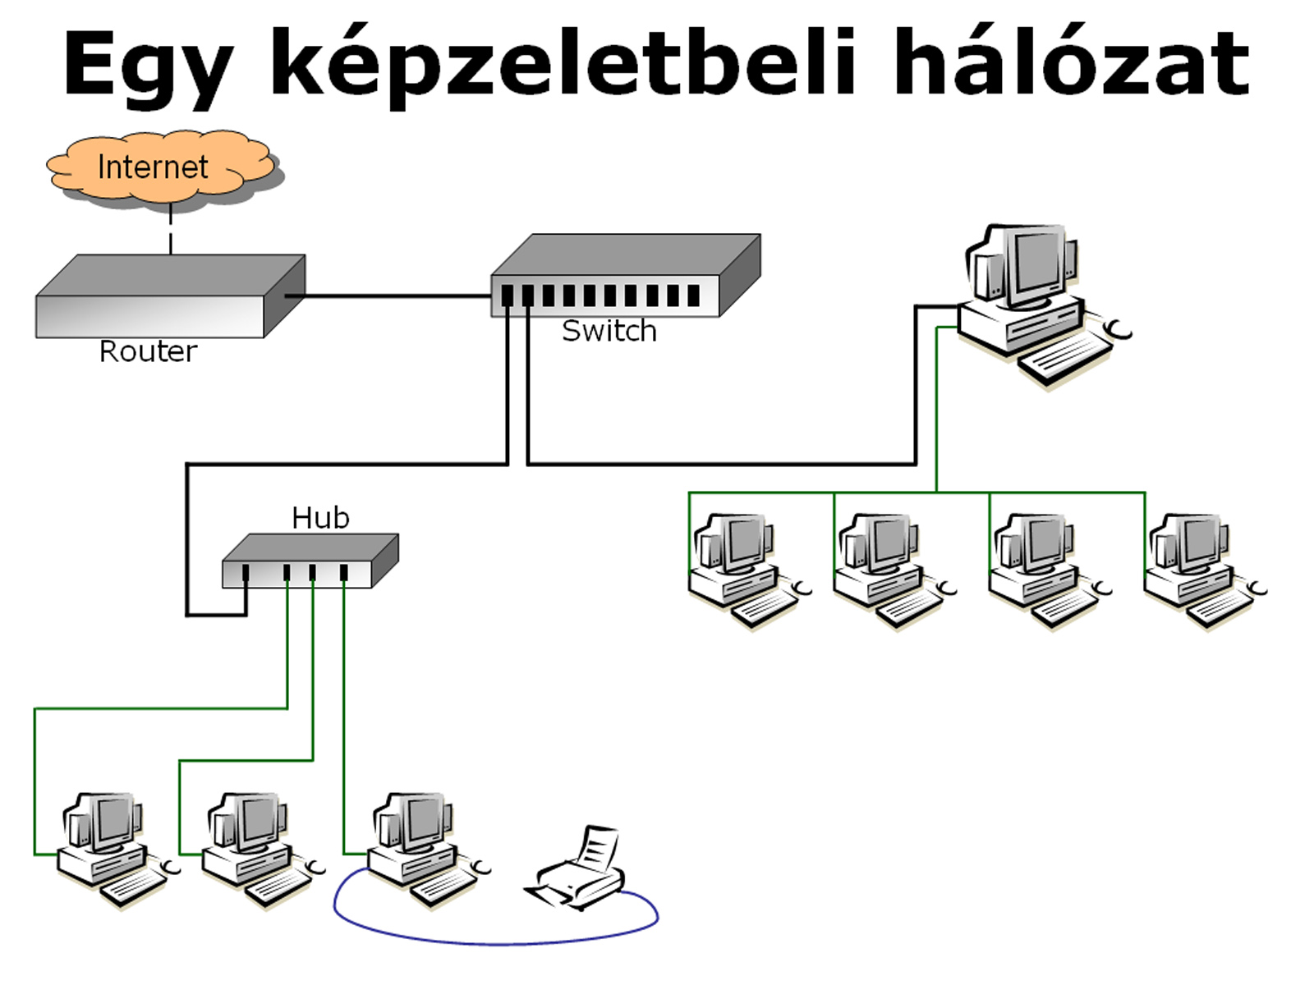

Slide 25
Feladat- 3 gép és egy nyomtató hálózatba kapcsolása
Mind a három számítógépen szükséges a hálózati kártya
A kapcsolatot UTP kábellel biztosítjuk a gépek között,a kábelek végén RJ-45-ös csatlakozó kell.
Amennyiben internet kapcsolatot is akarunk a gépekre, akkor szükséges egy router, ehhez kapcsoljuk a gépeket és az internetes modemet.
Internetkapcsolat megosztás nélkül HUB-bal kötjük össze a gépeket
A nyomtatót akkor kapcsolhatjuk a routerhez, ha rendelkezik hálózati kártyával
Ha nincs a nyomtatónak hálózati kártyája, akkor valamelyik géphez kapcsoljuk USB csatlakozóval és megosztjuk a gépek között (az operációs rendszerben).

